Slide 1
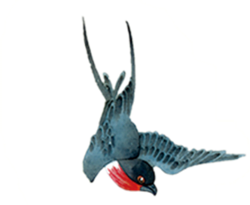
二十四节气
主题班会PPT模板
春天节气 \ 夏天节气 \ 秋天节气 \ 冬天节气
xx 2030.12.12

Slide 2
春

Slide 3
立春斗指东北。太阳黄经为315度。是二十四个节气的头一个节气。其含义是开始进入春天，“阳和起蛰，品物皆春”，过了立春，万物复苏生机勃勃，一年四季从此开始了。
立春斗指东北。太阳黄经为315度。是二十四个节气的头一个节气。其含义是开始进入春天，“阳和起蛰，品物皆春”，过了立春，万物复苏生机勃勃，一年四季从此开始了。

Slide 4
春分
我国大部分地区越冬作物进入春季生长阶段。各地农谚有：“春分在前，斗米斗钱”（广东）、“春分甲子雨绵绵，夏分甲子火烧天”（四川）、“春分有雨家家忙，先种瓜豆后插秧”（湖北）、“春分种菜，大暑摘瓜”（湖南）、“春分种麻种豆，秋分种麦种蒜”（安徽）。
清明
清明：斗指丁。太阳黄经为15°。此时气候清爽温暖，草木始发新枝芽，万物开始生长，农民忙于春耕春种。从前，在清明节这一天，有些人家都在门口插上杨柳条，还到郊外踏青，祭扫坟墓，这是古老的习俗。

Slide 5
雨水
雨水：斗指壬。太阳黄经为330°。这时春风遍吹，冰雪融化，空气湿润，雨水增多，所以叫雨水。人们常说：“立春天渐暖，雨水送肥忙”。
惊蛰
惊蛰:斗指丁。太阳黄经为345°。这个节气表示“立春”以后天气转暖，春雷开始震响，蛰伏在泥土里的各种冬眠动物将苏醒过来开始活动起来，所以叫惊蛰。这个时期过冬的虫排卵也要开始孵化。我国部分地区进入了春耕季节。谚语云：“惊蛰过，暖和和，蛤蟆老角唱山歌”。“惊蛰一犁土，春分地气通”。“惊蛰没到雷先鸣，大雨似蛟龙”。

Slide 6
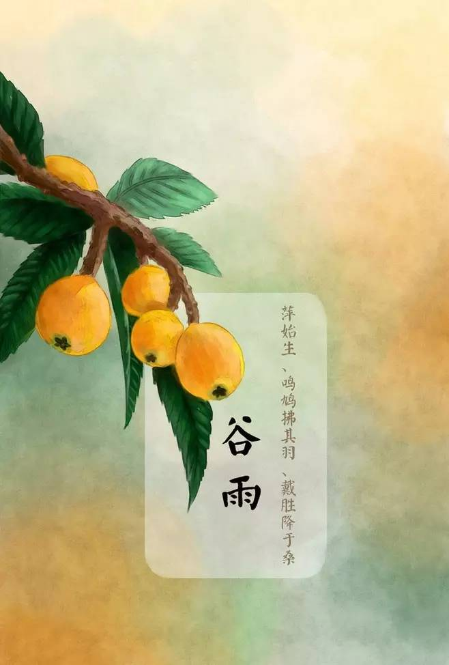
谷雨：斗指癸。太阳黄经为30°。就是雨水生五谷的意思，由于雨水滋润大地五谷得以生长，所以，谷雨就是“雨生百谷”。谚云“谷雨前后，种瓜种豆”。

Slide 7
夏

Slide 8
立夏：斗指东南。太阳黄经为45°。是夏季的开始，从此进入夏天，万物旺盛大。习惯上把立夏当作是气温显著升高，炎暑将临，雷雨增多，农作物进入旺季生长的一个最重要节气。
立夏：斗指东南。太阳黄经为45°。是夏季的开始，从此进入夏天，万物旺盛大。习惯上把立夏当作是气温显著升高，炎暑将临，雷雨增多，农作物进入旺季生长的一个最重要节气。

Slide 9
小满
芒种
夏至
斗指甲。太阳黄经为60°。从小满开始，大麦、冬小麦等夏收作物，已经结果、籽粒饱满，但尚未成熟，所以叫小满。
北斗指向己。太阳黄经为75°。这时最适合播种有芒的谷类作物，如晚谷、黍、稷等。如过了这个时候再种有芒和作物就不好成熟了。
北斗指向乙。太阳黄经为90°。太阳在黄经90°“夏至点”时，阳光几乎直射北回归线上空，北半球正午太阳最高。

Slide 10
小暑：
斗指辛。太阳黄经为105°。天气已经很热了，但还不到最热的时候，所以叫小暑。此时，已是初伏前后。
大暑：
斗指丙。太阳黄经为120°。大暑是一年中最热的节气，正值勤二伏前后，长江流域的许多地方，经常出现40℃高温天气。

Slide 11
秋

Slide 12
立秋：北斗指向西南。太阳黄经为135°。从这一天起秋天开始，秋高气爽，月明风清。此后，气温由最热逐渐下降

Slide 13
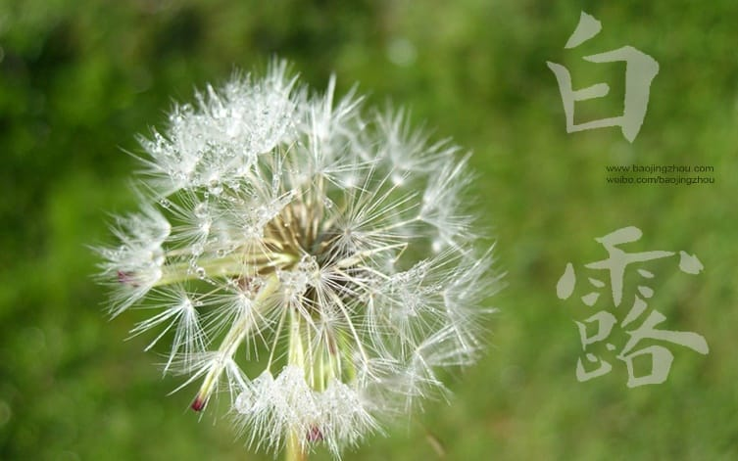
处暑
白露
斗指戊。太阳黄经为150°。这时夏季火热已经到头了。暑气就要散了。它是温度下降的一个转折点。是气候变凉的象征，表示暑天终止。
“滥了白露，天天走溜路”的农谚，虽然不能以白露这一天是否有雨水来作天气预报，但是，一般白露节前后确实常有一段连阴雨天气；

Slide 14
秋分
寒露
“一场秋雨一场寒”。一股股南下的冷空气，与逐渐衰减的暖湿空气相遇，产生一次次降雨，气温也一次次下降。
古代把露作为天气转凉变冷的表征。仲秋白露节气“露凝而白”，至季秋寒露时已是“露气寒冷，将凝结”为霜了。

Slide 15
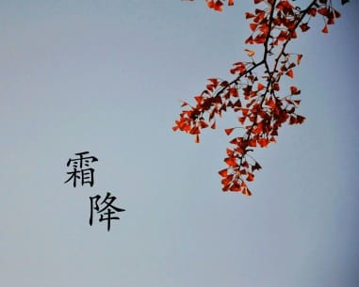
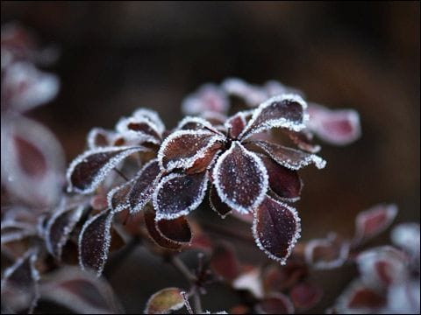
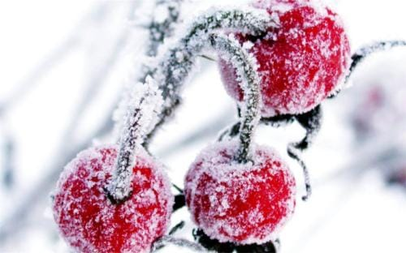
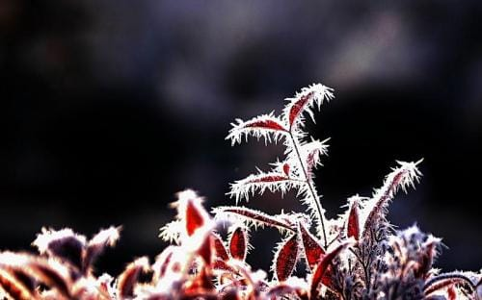
霜降节气含有天气渐冷、开始降霜的意思。纬度偏南的四川盆地，平均气温多在16℃左右，离初霜日期还有三个节气。在盆地南部河谷地带，则要到隆冬时节，才能见霜。当然，即使在纬度相同的地方，由于海拔高度和地形不同，贴地层空气的温度和湿度有差异，初霜期和霜日数也就不一样了。

Slide 16
冬

Slide 17
立冬，建始也”，表示冬季自此开始。“立冬之日立冬立冬，水始冰，地始冻”。人们常以凛冽北风，寒冷的霜雪，作为冬天的象征。我省盆地亦霜雪稀少，所以，在气候学上，不固定以“立冬”这天作为各地冬季的开始，而是以气温来划分季节，即候（5天）平均气温低于10℃为冬季，这样就比较节合当时的物候景观。

Slide 18
小雪
小雪表示降雪的起始时间和程度。雪是寒冷天气的产物。小雪节气，四川盆地北部开始进入冬季。“荷尽已无擎雨盖，菊残犹有傲霜枝”,已呈初冬景象。因为北面有秦岭、大巴山屏障，阻挡冷空气入侵，刹减了寒潮的严威，致使盆地“冬暖”显著。全年降雪日数多在5天以下，比同纬度的长江中、下游地区少得多。
大雪
“大雪”表明这时降雪开始大起来了。四川盆地冬季气候温和而少雨雪，平均气温较长江中下游地区约高2℃至4℃，雨量仅占全年的5%左右。偶有降雪，大多出现在1、2月份；地面积雪三、五年难见到一次。如果能够目睹大地白雪皑垲，绿树披银饰玉，常是终身难忘的趣事。

Slide 19
冬至是按天文划分的节气，古称“日短”、“日短至”。冬至这天，太阳位于黄经270度，阳光几乎直射南回归线，是北半球一年中白昼最短的一天。四川省各地日出到日没有10小时左右。冬至以后，随着地球在绕日轨道上运行，阳光直射地带便逐渐北移，使北半球白天渐增长，夜晚逐渐缩短。

Slide 20
小寒
大寒
寒即寒冷，小寒表示寒冷的程度。俗话说，“冷在三九”。“三九”多在1月9日至17日，也恰在小寒节气内。但这只是一般规律，少数年份大寒也可能比小寒冷。而人们记忆犹新的1975年冬，气温最低的节气竟是大雪呢！
大寒时节，在一定生育期内需要有适当的低温。冬性较强的小麦、油菜，通过春化阶段就要求较低的温度，否则不能正常生长发育。大寒也是表征天气寒冷程度的节气。近代气象观测几记录虽然表明，在中国绝大部分地区，大寒不如小寒冷，

Slide 22
谢谢观看
Thanks
春天节气 \ 夏天节气 \ 秋天节气 \ 冬天节气
xxx 2030.12.12

